Slide 1
BROCHURE VILLA PANZA
CAPITOLO 1
Una brochure per il futuro

Slide 2
PROGETTARE E REALIZZARE UN DEPLIANT DIVULGATIVO

Slide 3
PROGETTO
Questo lavoro consiste nel saper creare una brochure adatta alla presentazione del percorso che abbiamo svolto il 27 Marzo durante la nostra uscita didattica a Villa Panza di Biumo a Varese: “Viaggio tra luce e colore”.

Slide 4
OBiETTiVi
Esplorare fonti espositive, regolative, argomentative diverse per ricavare informazioni sulle loro caratteristiche funzionali.
Osservare e utilizzare strumenti di analisi
Riferire oralmente quanto appreso attraverso i testi.
Progettare e scrivere una brochure
Confrontare e valutare i diversi lavori per far emergere punti di forza e di debolezza di ciascuno di essi, al fine di scrivere un depliant.
Autovalutare la propria performance.

Slide 5
COMPETENZE ATTESE
Abbiamo imparato a creare testi misti inerenti situazioni di realtà. Abbiamo iniziato a padroneggiare strumenti linguistici e grafici che ci hanno permesso di creare un progetto nuovo ed originale oltre che creativo.

Slide 6
E ORA…
PAROLA ALLE iMMAGiNi

Slide 7
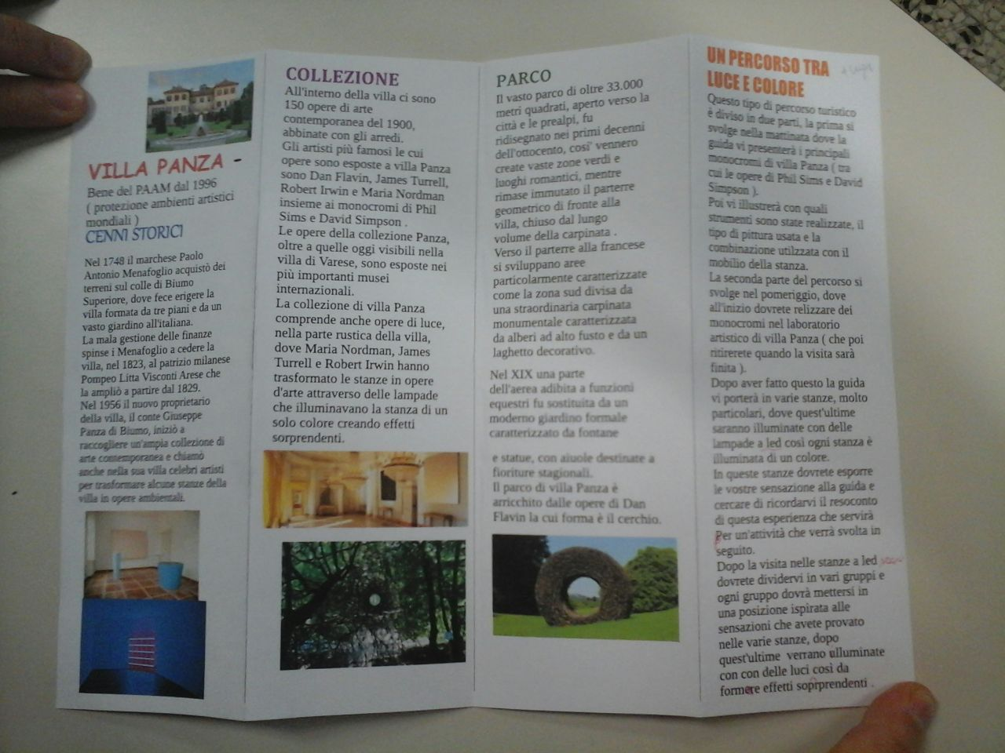

Slide 8
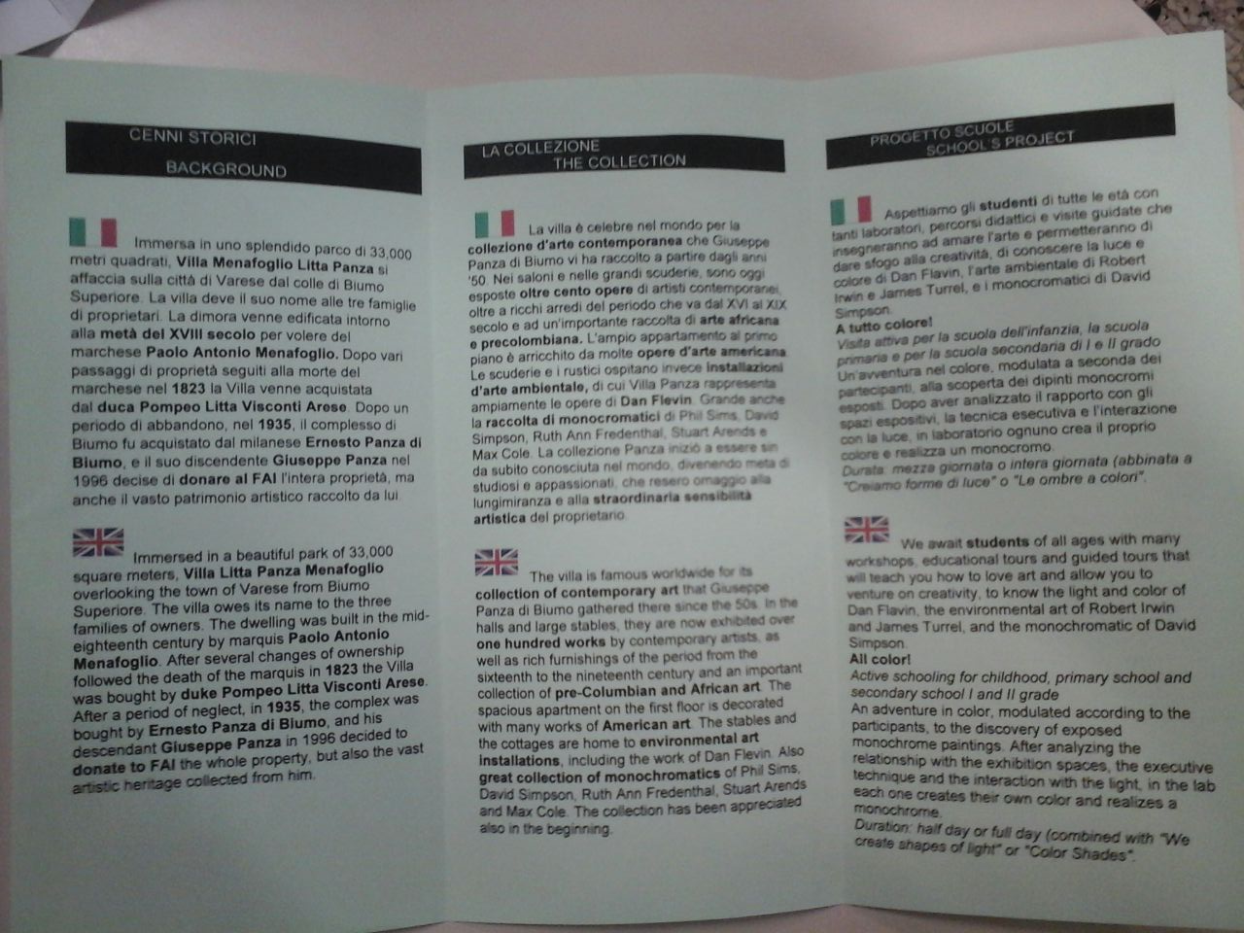

Slide 10
